Slide 1
Кінематограф США

Slide 2
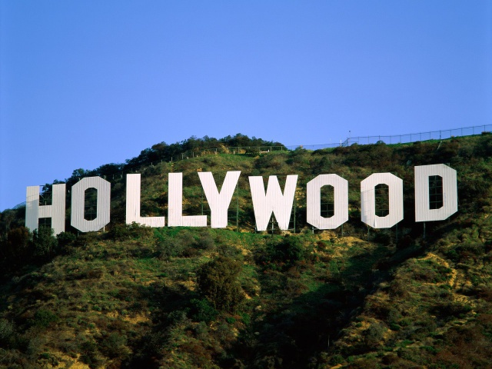
Кінематограф США — цим терміном позначають кіноіндустрію США, найбільшу у світі, і зосереджену, головним чином, в околицях містечка Голлівуд (поблизу Лос-Анджелеса, штат Каліфорнія), в якому знаходяться офіси та знімальні павільйони найбільших кінокомпаній США. Індустрія кіно також добре розвинена у місті Нью-Йорк та у штаті Флорида.

Slide 3
Нерідко поняття «американський кінематограф» і «Голлівуд» об'єднують, але це невірно. Американське кіно це не тільки величезна кіноіндустрія Голлівуду, але і добре розвинена система незалежного кіно. Незалежне кіновиробництво не підтримується великими кінокомпаніями. З одного боку, це означає менші бюджети, з другого боку — менший тиск на режисерів. Великі кінокомпанії в першу чергу організують виробництво кінофільмів як комерційну діяльність, тому розбіжності між комерційними інтересами продюсерів фільму й інтересами режисера іноді закінчуються для фільму сумно. Найпоширеніше вимога: вирізання певних сцен, щоб у кінопрокаті фільм не одержав надто «дорослого» рейтингу. Іноді повна (режисерська) версія випускається на DVD окремим тиражем.

Slide 4
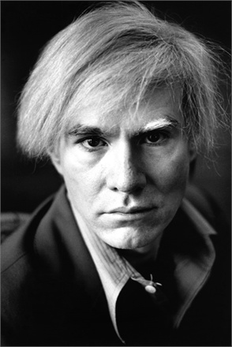
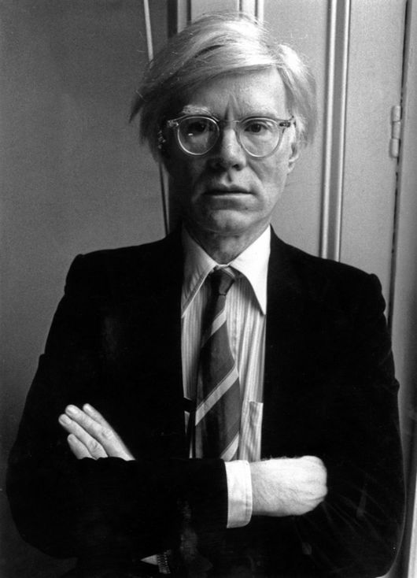
Незалежне кіно США різнорідно: це і культовий «Безтурботний їздець». і творчі експерименти Енді Воргола, та треш для вузького кола глядачів.

Slide 5
Історія голлівудського кіно
До початку 20 століття існувало кілька десятків дрібних кіностудій, переважно в Нью-Йорку. Дорога оренда приміщень, постійні судові позови, велика кількість похмурих і дощових днів заважали кіновиробництву. І висвітлення в павільйонах через слабо розвинених освітлювальних засобів і малої світлочутливості кіноплівки безпосередньо залежало від сонячного світла.
Голлівуд, що отримало назву від величезного ранчо, що знаходилося на його місці в кінці 19 століття, розташована в околицях глухого Лос-Анджелеса, володіла винятковими кліматичними та географічними особливостями: більше 300 сонячних днів у році, поблизу гірські масиви величезні простори прерій і тихоокеанське узбережжя. Місто під боком могло поставляти будівельні матеріали і робочі ресурси, а з часом стати центром з виробництва кіноустаткування і кіноматеріалів (що і відбулося в подальшому).

Slide 6
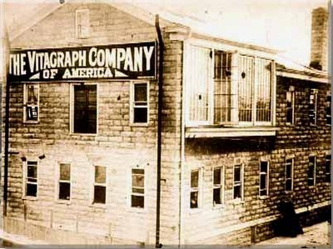
Чуйно реагувала на політичні події компанія «Вайтограф». У берегів Гавани в 1898 році відбулася подія, що послужила приводом для початку американо-іспанської війни. За загадкових обставин був підірваний американський крейсер «Мен». У перший же день конфлікту С. Блектон зняв і випустив фільм під назвою «Іспанський прапор зірваний». Сотні копій фільму з великим успіхом розійшлися протягом декількох днів. Таким чином, вже на самому ранньому етапі свого розвитку кінематограф США відкрито виявляв своє ставлення до політичних подій.

Slide 7

Землі під забудову діставалися практично задарма, і в Голівуді почався небачений будівельний бум. У 1907 кіновиробництво почалося в Лос-Анджелесі. У 1913 — в Голлівуді. Перший фільм, з якого почалася історія Голлівуду був вестерном Сесіла Б. де Мілля «Чоловік індіанки»

Slide 8
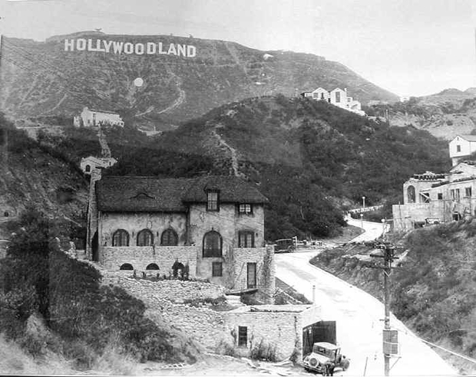
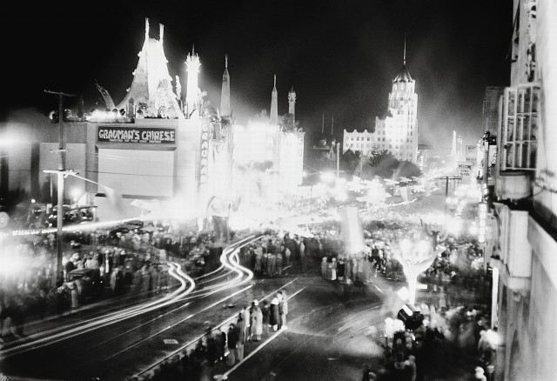
До 1920, завдяки швидкому зростанню низки великих студій і виникненню системи кінозірок, тут знімалося близько 800 фільмів щорічно, а сама назва стала символом розкоші, солодкого життя та ілюзорної магії кіно.
Протягом якихось 15 років скромне село перетворилася на столицю кіноіндустрії Америки, оскільки в ньому зосередилося близько 90% американських кіностудій.

Slide 9
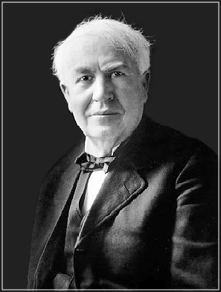
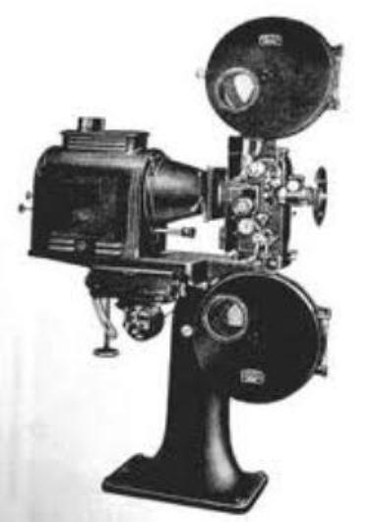
Становлення американського кінематографа, найпопулярнішого на сьогоднішній день, почалося в 1892 році, коли Томас Едісон сконструював кінескоп. Перший публічний сеанс відбувся в Нью-Йорку в мюзик-холі Байела і Костера. Сеанс складався з невеликих гумористичних і танцювальних номерів.

Slide 10
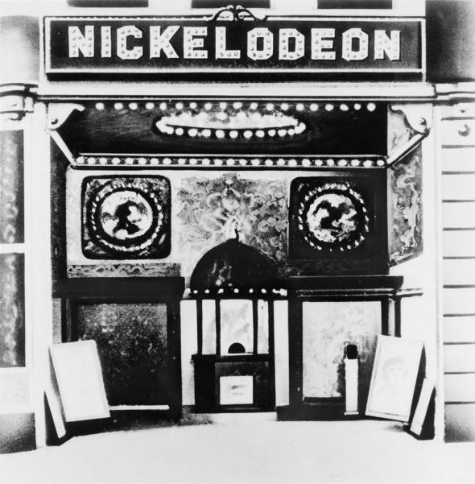
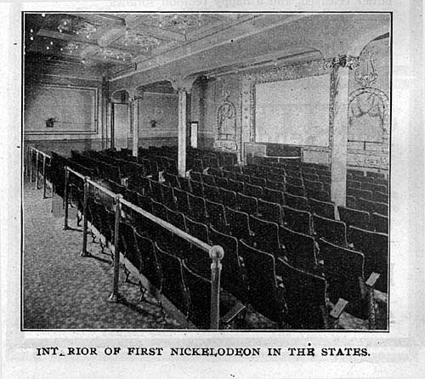
Через 9 років з'явилися «Нікелодеони» — вид дешевих кінотеатрів у США початку 20 століття, вхід до яких коштував 5 центів. З кожним роком кількість театрів збільшувалася, і до 1908 року їх було вже більше трьох тисяч. Звичайно ж, нова розвага користувалася великим успіхом у глядачів. Загострення конкуренції приводило до краху дрібнішіх студій.

Slide 11
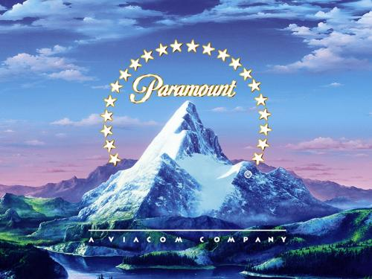
Стали з'являтися великі об'єднання — так звані кінотрести. Ті у свою чергу стали об'єднуватися з прокатними фірмами. Наприклад:
В 1912 «Парамаунт» (назва з 1927)

Slide 12
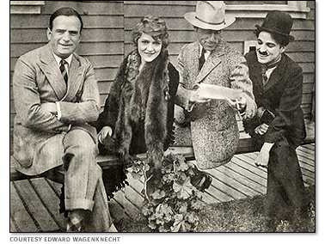
В 1919 «Юнайтед Артістс» (Мері Пікфорд, Дуглас Фербенкс, Чарлі Чаплін та Девід Гріффіт)

Slide 13
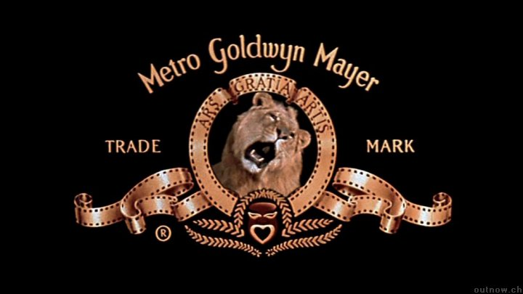
В 1924 «Метро-Голден-Маєр»

Slide 14
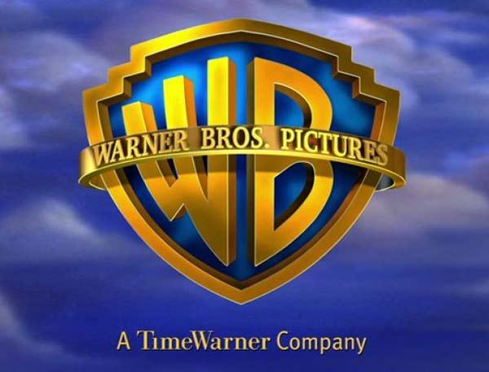
В 1925 «Ворнер бразерс»

Slide 15
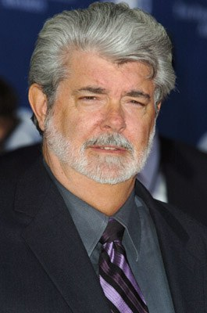
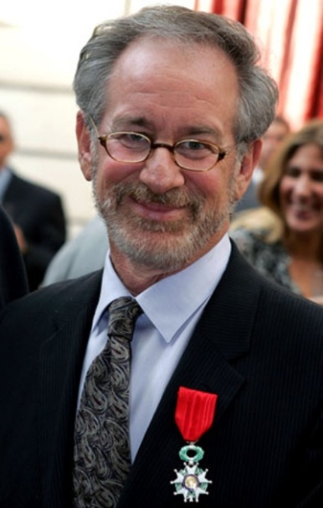
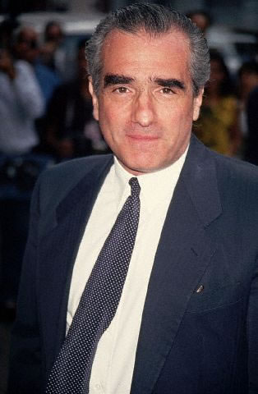
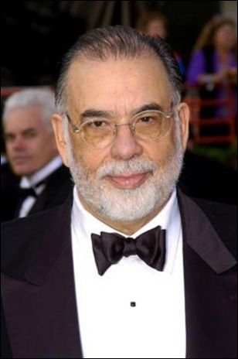
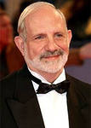
Сучасний період у голлівудському кіно розпочався в кінці 1960-х років з розвалом студійної системи. Інтерес до традиційних, шаблонним студійним фільмів за участю зірок неухильно падав, і багато хто навіть великі кіностудії були поставлені на межу розорення. Студійні боси дивувалися про те, яке кіно хоче бачити глядач, і почалися експерименти.
Серед молодих режисерів, яким був даний шанс продемонструвати свої здібності, виявилися Джордж Лукас, Стівен Спілберг, Мартін Скорсезе, Френсіс Форд Коппола, Брайан де Пальма.

Slide 16
І саме ця група режисерів сформувала сучасний кінематограф в тому вигляді, в якому він увійшов в ХХІ століття. Їхні фільми в кінці 1960-х і на початку 1970-х мали величезний успіх, саме через них виникло слово «блокбастер». Керівники великих студій стали довіряти молодим режисерам, запрошувати їх для зйомок стало модно, тим більше що вони, вийшовши з кіношкіл і маленьких студій, вміли укладатися в дуже невеликі бюджети. Потужна хвиля нового, незвичайного, відвертого кіно 1970-х захопила глядачів і в голлівудському кіно почалася нова епоха.
Голлівудський кінематограф виступає ідеологічним знаряддям, таким собі символом сучасної Америки і засобом формування іміджу цієї держави на світовій арені.

Slide 17
Інститут зірок
Інститут зірок у голлівудському кіно почав виникати ще приблизно в 1920-х роках, сформувався протягом 1930-х і досягнув розквіту в 1940-х та 1950-х. Зірки здавалися глядачам небожителями, майбутніх зірок спеціально готували на курсах при кіностудіях. Величезна піар-індустрія при великих кіностудіях спеціально працювала над створенням і підтримкою іміджу зірок. Жовта преса пильно стежила за кожним кроком зірок, розповідаючи про всі події в їх життя і про ексцентричних витівки самих зірок, які таким чином перевіряли межі своєї популярності. Лише в 1970-х роках, з крахом студійної системи та зародженням сучасного голлівудського кінематографа, інтерес до зірок почав набувати інший відтінок: зірки стали ближче, вони вже не здавалися недосяжними. З другого боку, зірки ставали набагато самостійнішими і, врешті-решт, до 1980-м років повністю звільнилися від контролю кіностудій і стали самі формувати свій імідж і навіть самі вибирати репертуар фільмів, в яких вони будуть грати.

Slide 18
А до1990-х років самостійність зірок досягла такого масштабу, що не було перебільшенням сказати, що багато в чому вони самі диктують стиль і напрям розвитку кінематографа, вибираючи ті чи інші фільми, поява у яких відразу приносить фільмів популярність і високі касові збори. Таким чином ситуація кардинально змінилася в порівнянні з 1940-ми роками: кіностудії лише пропонують матеріал для зірок, а зірки, гонорари яких досягли позахмарних вершин, вибираючи той чи інший фільм для зйомки, як раз і задають цим напрям розвитку цілих жанрів.

Slide 19
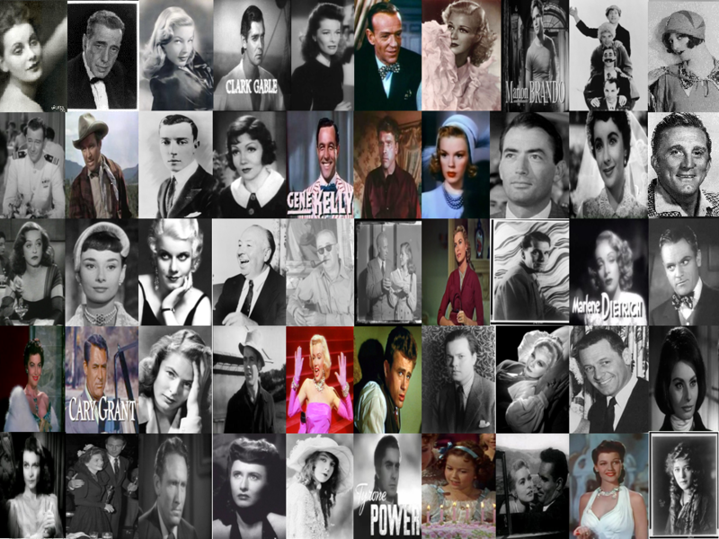

Slide 20
Українці в Голлівуді

